Slide 1

Climate Planning in Norway
Workshop in Blagoevgrad Municipality 20-22.06.2023
Katarzyna A. Kazimierczuk, COO, IDNA
19 October 2022
Notes:
First of all, I would like to welcome you on behalf of the IDN team. We have the pleasure of working together on this climate planning project and I am also happy to be part of the real process that is happening here.
We have been thinking long how to approach the subject of best practice in climate change planning and adaptation so that it is useful. Because, of course, Norway faces very different challenges from Portugal. Climatic conditions which are completely different and require different measures.
We have therefore decided to show practices related to the planning process itself, which can inspire you to take some action.

Slide 2


Norwegian climate policy
The country has set a national target of reducing emissions by at least 50-55 % by 2030 from the level in the reference year 1990 and by 90-95 % in 2050.
The main policy instruments in the climate action plan are
taxation of greenhouse gas emissions,
regulatory measures,
climate-related requirements in public procurement processes,
information on climate-friendly options,
financial support for the development of new technology,
initiatives to promote research and innovation..
Notes:
Norweska polityka ochrony klimatu, oprócz zobowiązań międzynarodowych takich jak protokół z Kyoto, wyznaczona jest przede wszystkim przez regulacje krajowe. W Ustawie o ochronie klimatu, rząd Norwegii określił bardzo ambitne cele - redukcji emisji dwutlenku węgla o co najmniej 50 % w stosunku do roku bazowego (czyli tysiąc dziewięćset dziewięćdziesiątego) do roku 2030 i aż o 90 % w roku 2050 %.
Plan na rzecz klimatu o horyzoncie do 2030 r. proponuje takie instrumenty polityki w planie działania na rzecz klimatu to>
opodatkowanie emisji gazów cieplarnianych,
środki regulacyjne,
Uwzględnienie wymagań klimatycznych w procesach zamówień publicznych,
Promowanie rozwiązań przyjaznych dla klimatu,
wsparcie finansowe na rozwój nowych technologii,
inicjatywy promujące badania i innowacje
Kraj wyznaczył cel redukcji emisji o co najmniej 50% poniżej poziomu z 1990 roku do 2030 roku i wdrożył różne polityki, aby osiągnąć ten cel. Obejmują one zwiększenie wykorzystania odnawialnych źródeł energii, takich jak energia wodna i wiatrowa, oraz wdrożenie mechanizmów ustalania cen emisji dwutlenku węgla, takich jak podatek węglowy od emisji przemysłowych. Norwegia stawia sobie również za cel, aby do 2025 roku wszystkie nowe samochody sprzedawane w kraju były pojazdami bezemisyjnymi. Ponadto kraj ten wdrożył szereg środków promujących efektywność energetyczną i oszczędność energii, a także odegrał wiodącą rolę w międzynarodowych wysiłkach na rzecz walczyć ze zmianami klimatycznymi
The country has set a target of reducing emissions by at least 50% below 1990 levels by 2030, and has implemented a variety of policies to achieve this goal. These include increasing the use of renewable energy sources, such as hydropower and wind power, and implementing carbon pricing mechanisms, such as a carbon tax on industrial emissions. Norway also has a goal to have all new cars sold in the country be zero-emission vehicles by 2025. Additionally, the country has implemented a number of measures to promote energy efficiency and conservation, and has also played a leading role in international efforts to combat climate change

Slide 3
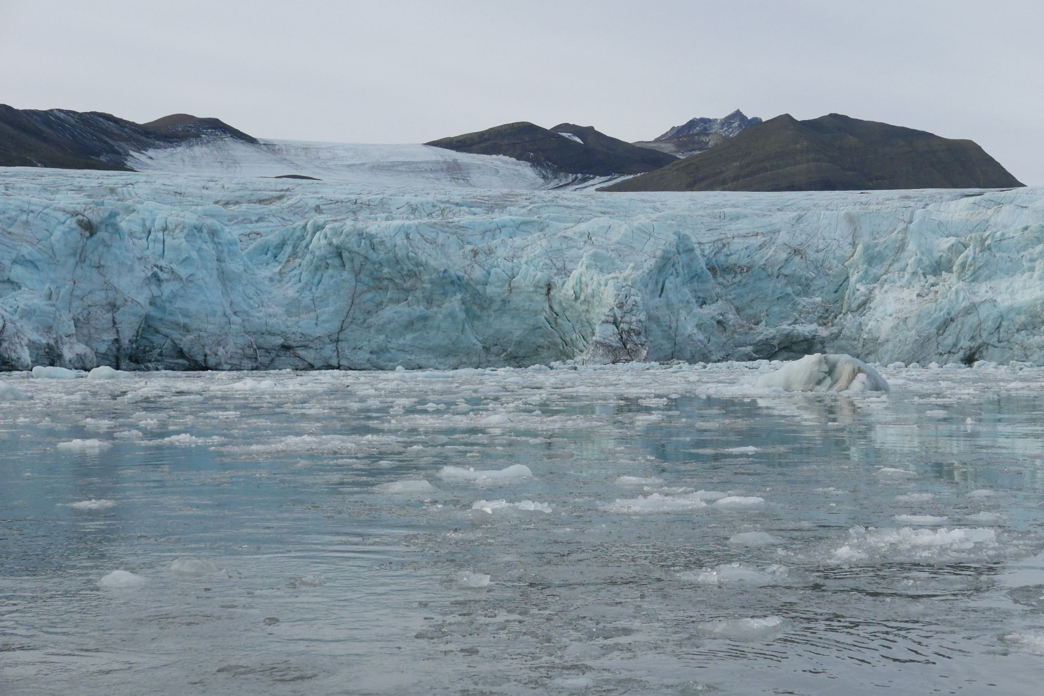
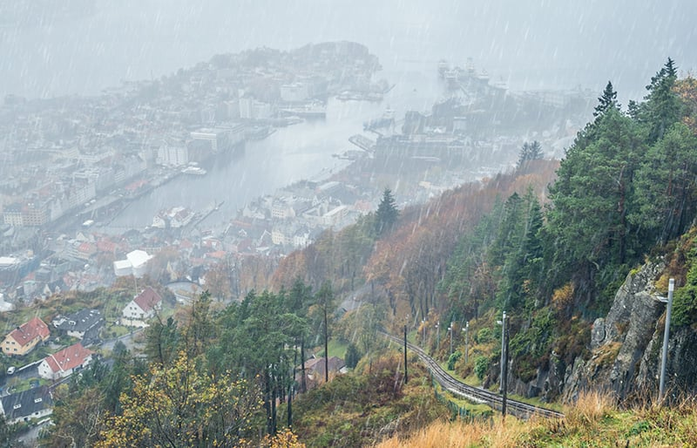

Climate adaptation measures
Forest management
Coastal protection
Adaptation plans
Flood protection
Research and monitoring
Water management
https://news.sky.com/story/in-retreat-the-norwegian-community-of-svalbard-on-the-frontline-of-climate-change-11820192
https://www.lifeinnorway.net/wp-content/uploads/2019/08/heavy-rainfall-in-bergen.jpg
https://dailysceptic.org/2022/09/26/attenborough-claims-avalanches-are-getting-more-unpredictable-due-to-climate-change-but-numbers-show-recent-dramatic-falls/
Notes:
Najwyższy priorytet wśród działań adaptacji do zmian klimatu w Norwegii ma zdecydowanie ochrona przed zagrożeniami związanymi z wodą. W tym obszarze miesci :Ochrona wybrzeży: Norwegia wdrożyła szereg środków w celu ochrony społeczności i infrastruktury przybrzeżnej przed skutkami podnoszenia się poziomu mórz i nasilenia powodzi przybrzeżnych. Przykładami takich działań są: budowa falochronów i wałów przeciwpowodziowych, wznoszenie budynków i przenoszenie infrastruktury z dala od obszarów wrażliwych.
System ochrony przeciwpowodziowej: Norwegia opracowała krajowy program ochrony przeciwpowodziowej w celu ochrony społeczności i infrastruktury przed zwiększonymi powodziami spowodowanymi częstszymi i bardziej dotkliwymi zjawiskami pogodowymi. Obejmuje to budowę nowych zapór i wałów przeciwpowodziowych oraz ulepszanie istniejących.
Gospodarka wodna: budowę nowych zbiorników, modernizację istniejących i poprawę systemów irygacyjnych.
Gospodarka leśna: Norwegia podejmuje działania w zakresie zrównoważonej gospodarki leśnej i ponownego zalesiania, aby pomóc złagodzić wpływ zmiany klimatu na ekosystemy i różnorodność biologiczną.
Plany adaptacyjne: Norwegia opracowała szereg planów adaptacyjnych na poziomie krajowym, regionalnym i lokalnym, które identyfikują konkretne skutki zmian klimatu i określają strategie radzenia sobie z nimi.
Świadomość społeczna: Norwegia podnosi świadomość społeczną na temat wpływu zmian klimatu i znaczenia działań adaptacyjnych poprzez programy edukacyjne i informacyjne.
Badania i monitoring: Norwegia inwestuje w badania i monitoring, aby lepiej zrozumieć skutki zmiany klimatu i poprawić skuteczność działań adaptacyjnych.
Współpraca międzynarodowa: Norwegia jest aktywnie zaangażowana we współpracę międzynarodową w zakresie przystosowania się do zmian klimatu i udziela wsparcia krajom rozwijającym się, aby pomóc im w przystosowaniu się do skutków zmian klimatu.
The highest priority among adaptation measures in Norway is given the protection against water related risks. This includes:
Coastal protection: Norway has implemented a number of measures to protect coastal communities and infrastructure from the impacts of sea level rise and increased coastal flooding. Examples of these activities are: building seawalls and dikes, elevating buildings, and relocating infrastructure away from vulnerable areas.
Flood protection: Norway has developed a national flood protection program to protect communities and infrastructure from increased flooding due to more frequent and severe weather events. This includes building new dams and levees, and improving existing ones.
Water management: Norway has implemented a number of measures to improve water management, including building new reservoirs, upgrading existing ones, and improving irrigation systems. This helps to ensure an adequate water supply during droughts.
Forest management: Norway is taking action on sustainable forest management and reforestation to help mitigate the impacts of climate change on ecosystems and biodiversity.
Adaptation plans: Norway has developed a number of adaptation plans at the national, regional, and local level, which identify the specific impacts of climate change and set out strategies for addressing them.
Public awareness: Norway is raising public awareness about the impacts of climate change and the importance of adaptation measures through education and outreach programs.
Research and monitoring: Norway is investing in research and monitoring to better understand the impacts of climate change, and to improve the effectiveness of adaptation measures.
International cooperation: Norway is actively involved in international cooperation on climate change adaptation, and provides support to developing countries to help them adapt to the impacts of climate change.

Slide 4
Main action streams of the climate policy
International cooperation: Norway plays a leading role in international efforts to combat climate change and support developing countries to mitigate and adapt to the impacts of climate change.
Forest and land use: Norway is taking action on deforestation, afforestation and reforestation, and sustainable land use to sequester carbon from the atmosphere.
Blue carbon: Norway is taking action on protecting and restoring coastal and marine ecosystems, such as mangroves, salt marshes, and seagrass beds that store large amounts of carbon in soils and biomass.
Notes:
Lasy i użytkowanie gruntów: Norwegia podejmuje działania w zakresie wylesiania, zalesiania i ponownego zalesiania oraz zrównoważonego użytkowania gruntów w celu pochłaniania dwutlenku węgla z atmosfery.
Błękitny węgiel: Norwegia podejmuje działania na rzecz ochrony i odbudowy ekosystemów przybrzeżnych i morskich, takich jak lasy namorzynowe, słone bagna i ławice trawy morskiej, które magazynują duże ilości węgla w glebie i biomasie.
Współpraca międzynarodowa: Norwegia odgrywa wiodącą rolę w międzynarodowych wysiłkach na rzecz zwalczania zmian klimatu i wspierania krajów rozwijających się w łagodzeniu skutków zmian klimatu i dostosowywaniu się do nich.

Slide 5



Climate mitigation measures
Renewable energy
Carbon taxation
Energy efficiency measures
Electric vehicles
Carbon capture and storage
Forest conservation
International cooperation and commitment
https://kontrollpanel.svw.no/wp-content/uploads/2020/04/nicholas-doherty-pONBhDyOFoM-unsplash-scaled.jpg
Notes:
Jeśli chodzi o działania ograniczające wpływ zmian klimatu, mamy tutaj następujące obszary
Energia odnawialna: Norwegia postawiła sobie ambitne cele w zakresie zwiększenia udziału energii odnawialnej w swoim miksie energetycznym i dalsza inwestycja w energię wiatrową i słoneczną.
Ceny emisji dwutlenku węgla: wprowadzono podatek od emisji dwutlenku węgla od niektórych rodzajów działalności przemysłowej i paliw transportowych, co stanowi zachętę ekonomiczną dla firm i osób fizycznych do ograniczenia emisji.
Efektywność energetyczna: Norwegia wdrożyła szereg środków w celu zwiększenia efektywności energetycznej w budynkach, przemyśle i transporcie. Obejmuje to ustalanie norm efektywności energetycznej dla budynków i urządzeń oraz promowanie korzystania z pojazdów elektrycznych.
Pojazdy elektryczne: Norwegia ma jeden z najwyższych wskaźników adopcji pojazdów elektrycznych na świecie. Rząd stosuje zachęty, takie jak zwolnienia podatkowe i bezpłatne parkowanie, aby zachęcić do korzystania z pojazdów elektrycznych.
W zakresie wychwytywanie i składowanie dwutlenku węgla Norwegia inwestuje w rozwój technologii.
Ochrona lasów i ich roli zielonych płuc pochłaniających i magazynujących dwutlenek węgla z atmosfery.
Ponadto. Norwegia uczestniczy w międzynarodowych mechanizmach kompensacji emisji dwutlenku węgla, takich jak Mechanizm Czystego Rozwoju ONZ, który umożliwia Norwegii kompensację emisji poprzez inwestowanie w projekty redukcji emisji w krajach rozwijających się.
Współpraca międzynarodowa: Norwegia aktywnie uczestniczy w międzynarodowych negocjacjach i porozumieniach dotyczących zmian klimatu, takich jak porozumienie paryskie, oraz zapewnia pomoc finansową i techniczną innym krajom, aby pomóc im w redukcji emisji.O
gólnie rzecz biorąc, norweskie środki łagodzenia zmiany klimatu mają na celu ograniczenie emisji w całej gospodarce i promowanie przejścia do społeczeństwa niskoemisyjnego. Kraj jest liderem w wykorzystaniu energii odnawialnej, pojazdów elektrycznych i ustalaniu cen emisji dwutlenku węgla, a także nadal inwestuje w nowe technologie i polityki w celu ograniczenia emisji.
Renewable energy: Norway has set ambitious targets to increase the share of renewable energy in its energy mix. The country has abundant hydroelectric resources and is also investing in wind and solar power.
Carbon pricing: Norway has introduced a carbon tax on certain industrial activities and on transport fuels, which provides an economic incentive for companies and individuals to reduce their emissions.
Energy efficiency: Norway has implemented a number of measures to increase energy efficiency in buildings, industry, and transportation. This includes setting energy efficiency standards for buildings and appliances, and promoting the use of electric vehicles.
Electric vehicles: Norway has one of the highest rates of electric vehicle adoption in the world. The government provides incentives such as tax exemptions and free parking to encourage the use of electric vehicles.
Carbon capture and storage: Norway is investing in the development of carbon capture and storage (CCS) technology, which captures carbon dioxide from industrial processes and stores it underground.
Forest conservation: Norway is actively working on conservation of its forests, which act as carbon sinks, absorbing and storing carbon dioxide from the atmosphere.
Carbon offsetting: Norway is participating in international carbon offsetting mechanisms such as the United Nations' Clean Development Mechanism, which enables Norway to offset emissions by investing in emissions-reducing projects in developing countries.
International cooperation: Norway is actively involved in international negotiations and agreements on climate change, such as the Paris Agreement, and provides financial and technical assistance to other countries to help them reduce their emissions.
Overall, Norway's climate mitigation measures are designed to reduce emissions across the economy and to promote the transition to a low-carbon society. The country is a leader in the use of renewable energy, electric vehicles and carbon pricing, and continues to invest in new technologies and policies to reduce emissions.

Slide 6
Main action streams of the climate policy
Renewable energy: Norway has set a goal to increase the use of renewable energy sources, such as hydropower and wind power, in order to reduce its dependence on fossil fuels.
Carbon pricing: Norway has implemented a carbon pricing mechanism, such as a carbon tax on industrial emissions
Zero-emission vehicles: Norway has set a goal to have all new cars sold in the country be zero-emission vehicles by 2025.
Energy efficiency and conservation: The country has implemented a number of measures to promote energy efficiency and conservation, such as building codes that require new buildings to meet high energy efficiency standards.
Notes:
Główne priorytety norweskiej polityki klimatycznej to 7 obszarów, które wyglądają następująco:
Po pierwsze Energia odnawialna: Norwegia postawiła sobie za cel zwiększenie wykorzystania odnawialnych źródeł energii, takich jak energia wodna i wiatrowa, aby zmniejszyć swoją zależność od paliw kopalnych. Niezależnie jednak od tego, wiemy że aby zabezpieczyć stabilność energetyczną Europy planowane jest zwiększenie wydobycia ropy wiec wygląda na to, ze ten priorytet musi zostać w obecnej sytuacji dostosowany.
Nastepnie Regulacja cen emisji dwutlenku węgla poprzez np. podatek węglowy od emisji przemysłowych
Potem Sztandarowy temat Norwegii - do 2025 roku wszystkie nowe samochody sprzedawane w kraju mają być zeroemisyjne.
Efektywność energetyczna i oszczędność energii: kraj wdrożył szereg środków promujących efektywność energetyczną i oszczędność energii, takich jak przepisy budowlane, które wymagają, aby nowe budynki spełniały wysokie standardy efektywności energetycznej.

Slide 7
Regulations for climate planning
Norway

Slide 8

Framework for climate and energy planning
International
UN sustainability goals
National
Climate Change Act (Lov om klimamål)
Regional
Regional Climate and Energy Plan
Local
Local climate and energy plans
Kyoto protocol and Paris Agreement
Climate agreement
State planning guidelines (SPR)
Planning and Building Act
National Transport Plan
Regional cooperation initiatives
Local plans developed by municipalities relevant for climate (transport, water management, waste management, spatial)
National expectations regarding regional and municipal planning 2019–2023
Notes:
Norway ratified the UNFCCC on 9 July 1993, ratified the Kyoto Protocol on 30 May 2002, became a Party when the Kyoto Protocol entered into force on 16 February 2005, and ratified the Doha amendment in June 2014. Under the second commitment period of Kyoto Protocol, Norway is committed to emissions reduction over the period 2013 – 2020 consistent with a target of 30 per cent reduction in emissions by 2020, compared to 1990. Norway ratified the Paris Agreement on 20 June 2016. Norway has through its National Determined Contribution (NDC) under the Paris Agreement committed to a target of at least 40 per cent by 2030 compared to 1990.
The Climate Change Act adopted in 2017 has an overarching function in addition to existing environmental legislation. - The purpose of this Act is to promote the implementation of Norway's climate targets as part of its process of transformation to a low-emission society by 2050. 2030 are reduced by at least 50 and up to 55 per cent from the emission level in the reference year 1990.
The purpose of the Act is also to promote transparency and public debate on the status, direction and progress of this work.
The Act is not intended to preclude joint fulfilment with the EU of climate targets set out in or adopted under the Act.

Slide 9
Institutional system for Norwegian climate policy implementation – national level
Ministry of Climate and Environment
Norwegian Environment Agency
Norwegian Center for Climate Services
Enova
Notes:
The Norwegian Environment Agency is a government agency under the Ministry of Climate and Environment. The Agency supports the Ministry in the work with adaptation, and is responsible for coordinating the national work with climate adaptation and implements government policy on pollution and environmental management. The Norwegian Environment Agency is also is responsible for the scientific knowledge base on climate and expected changes for use in the work of adaptation. It coordinates the overall work, including following up the work with the planning guidelines for climate adaptation. In close collaboration with other institutions concerned, the Norwegian Environment Agency contributes to actors at the local, regional and national level in adapting to climate change.
The Norwegian Center for Climate Services facilitates and disseminates climate and hydrological data for use in the administration's work with climate adaptation and in further research on the effect of climate change on nature and society. NCCS is a collaboration between the Norwegian Meteorological Institute, the Norwegian Water Resources and Energy Directorate, Norwegian Research Center AS (NORCE) and the Bjerknes Center. The centre develops climate profiles for counties.
Enova is a state-owned enterprise. It provides support to overcome market barriers to the development and deployment of energy-efficient, climate-friendly solutions. Enova provides funding and advice for energy and climate projects, and support both companies and individual households, as well as local and regional governments. Enova’s support focuses on two main categories: technology development and market change.

Slide 10


Climate and Energy Planning as a municipality role
climate planning/ climate change adaptation has been part of standard regional and local development planning processes for many years
well reflected in existing organisational structures
the competence of municipal employees in this field is subject to the normal procedures for strategic competence management
“BUSINESS AS USUAL”
SECTION 1

Slide 11

State planning guidelines for climate and energy planning and climate adaptation 2018
The municipalities shall, in their overall planning, incorporate measures and instruments to reduce greenhouse gas emissions (including measures against deforestration and uptake of CO₂)
Plans that deal with climate and energy issues shall be followed up through the action part and more detailed planning, and shall be used as a basis and provide guidelines for the municipalities' other exercise of authority and activity.
Plans shall be revised at least every four years.

Slide 12
Requirements for planning process and decision basis
all plans pursuant to the Planning and Building Act shall state the knowledge base on which the planning is based
high alternatives from national climate projections must be used as a basis (regional profiles will be developed)
an overall assessment of whether climate change will affect long-term challenges, goals and strategies
the assessment shall distinguish between factors of significance for the work with the area part of the municipal plan, and factors of importance to the municipal community as a whole and the municipality as an organization
map ecosystems and land use with significance for climate adaptation; especially wetlands, marshes, river banks and forests that can mitigate the effects of climate change are important to take care of in spatial planning
management of forests and land
an assessment how changes in climate can affect social security, critical infrastructure, natural and cultural environment, population health, and conditions for affected industries
risk and vulnerability assessment for municipal zones
development, densification or transformation of new areas climate change effect shall be considered

Slide 13
Minimal requirements for municipal climate plans
Information on greenhouse gas emissions in the municipality, by source and sector.
Information about energy system, energy supply and consumption of energy within the municipality's boundaries, including access to environmentally friendly energy resources.
Projection of emissions in the municipality if no new measures are implemented, expected demand for energy and expected new energy production. The projection period should be at least ten years
Ambitious targets for emission reductions
Ambitious goals for more efficient energy use and environmentally friendly energy conversion in municipal buildings and in the municipality in general.
Measures and instruments for reducing greenhouse gas emissions, more efficient energy use and environmentally friendly energy restructuring.
Action program with a clear division of responsibilities for follow-up of the climate and energy plans.
The connection between climate and energy planning and coordinated housing, area and transport

Slide 14
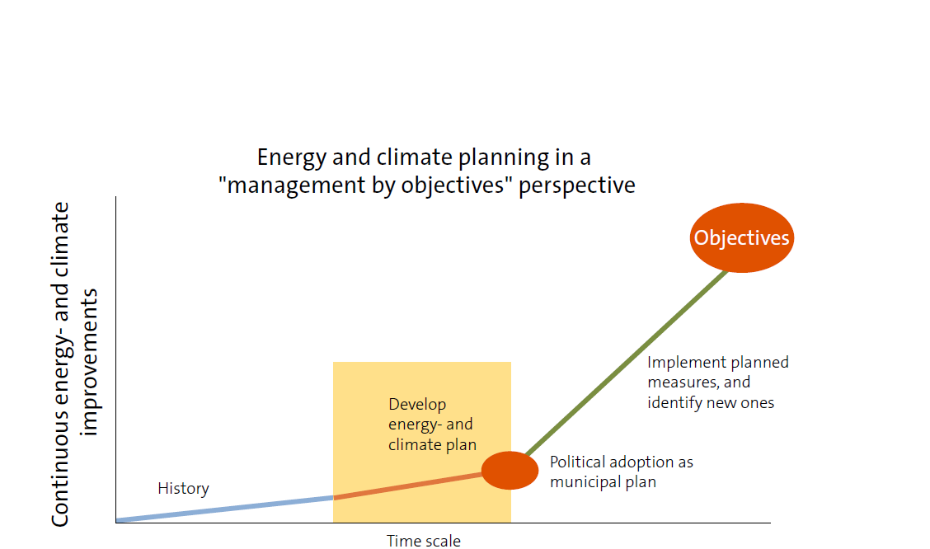
Climate planning
Part 1: Factual basis and scenarios
Part 2: Planning and implementing measures
Notes:
Part 1 require considerable effort when the planning process is first carried out. However, if done properly, regular future updates are relatively easy to implement.
Part 2 is based on the scenarios and potentials identified in Part 1, and is the most important part of the plan. It involves practical measures and activities for continuous implementation, and is to be frequently updated and supplemented
Climate objectives

Slide 15
Municipal climate planning
Part 1 require considerable effort when the planning process is first carried out. However, if done properly, regular future updates are relatively easy to implement.
Part 2 is based on the scenarios and potentials identified in Part 1, and is the most important part of the plan. It involves practical measures and activities for continuous implementation, and is to be frequently updated and supplemented
Climate objectives

Slide 16

The guidebook “Municipal energy and climate planning – a guide to the process”
Specific topics covered by the guide include:
gathering information on energy and climate data for the municipality, potential for local energy efficiency, potential for local energy resources;
preparing reports and scenarios on current situation (energy consumption and related greenhouse gas emissions, the energy system; assessment of local environmental factors);
planning and implementing measures: goals, measures and activities incl. tips and aids to concretise measures;
importance of collaboration, steering groups and interdisciplinary teams
Notes:
Prepared by Enova in collaboration with the Norwegian Association of Local and Regional Authorities (KS), the Norwegian Pollution Control Authority, Institute for Energy Technology (IFE) and New Energy Performance AS (NEPAS).
The guidebook “Municipal energy and climate planning” is a practical tool for use and although it has been developed in the context of Norwegian legislation, programmes and institutions, the method itself can also be used in other countries. The guidebook covers all stages of the energy and climate planning process, from organising the work through obtaining the necessary data, preparing reports, diagnoses and action scenarios, to planning the implementation of specific measures. It also provides suggested templates or practical examples of solutions.

Slide 17
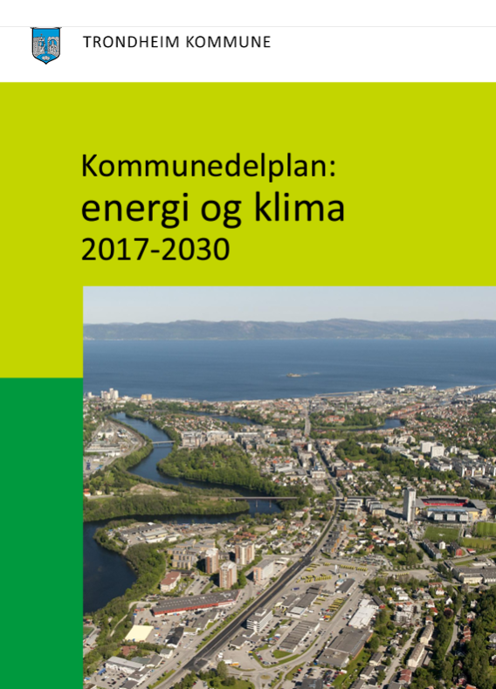
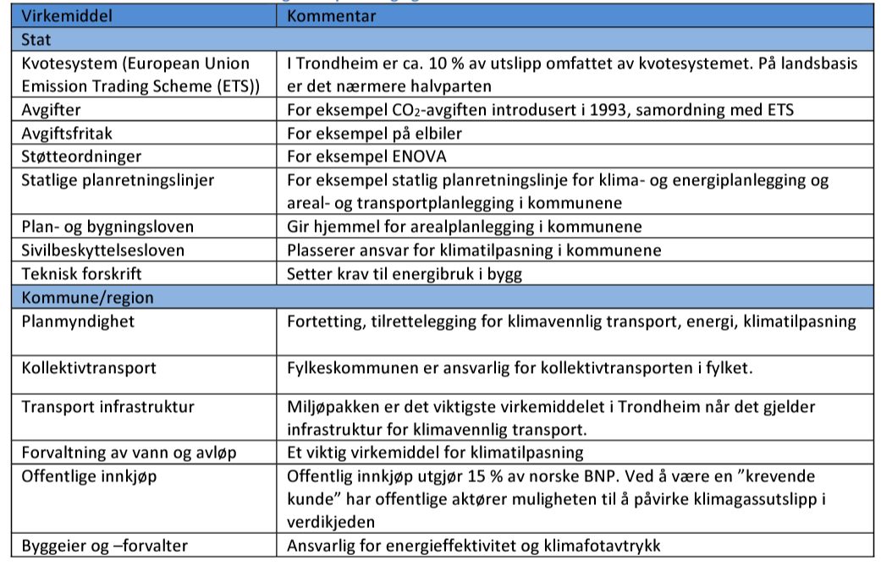
Reaching climate goals for Trondheim

Slide 18
Main strategies to be adopted by climate friendly Trondheim
Strategy A: Planning and exercise of authority. Planning and the exercise of authority must be based on targets for reduced greenhouse gas emissions. Climate considerations must be at the forefront of Trondheim's long-term urban development, based on an urban development strategy with a coordinated area and transport analysis.
Strategy B: Regulations, fees and support schemes. Trondheim municipality will be a driving force to develop national instruments so that we can carry out the necessary emission-reducing measures.
Notes:
The environmental package consists of the municipalities of Trondheim , Stjørdal , Malvik and Melhus as well as Trøndelag County Municipality , the Norwegian Public Roads Administration , the Norwegian Railway Directorate and the State Administrator in Trøndelag .
Program advice
The Environmental Package's program council consists of administrative management in the municipalities, the road service, the county council, the State Administrator in Trøndelag, the Norwegian Railway Directorate and the Environment Package's secretariat. The committee coordinates the input from each subject area, and makes proposals for prioritization and funding within the available framework.

Slide 19
Strategy F: Avoid indirect greenhouse gas emissions.. Initially known indirect emissions must also be cut, and eventually reported into the climate budget.
Strategy G: Sweep for own door. Climate considerations must be at the forefront of the municipality's operations, including Trondheim municipality's action and financial plan. A climate budget must be presented annually and climate and environmental indicators are used as the basis for all the Councillor's case submissions.
Strategy H: Climate adaptation. Trondheim will become a robust municipality by adapting to a changed climate in step with the development of knowledge. Trondheim municipality will carry out regular climate vulnerability analyzes and establish a separate climate adaptation plan.
Strategy I. Success as standard. Trondheim municipality will also in future establish pilot projects for climate and energy-efficient technology development and new solutions. Urban space must be made available for testing new solutions that will very likely benefit both the municipality and other local communities' development towards a zero-emissions society.
Strategy C: Business development and innovation. Trondheim municipality will facilitate the green shift within construction, transport and energy production. This will be done through collaboration with businesses and knowledge environments, and by seeking funding through national and international schemes.
Strategy D: Information, motivation and involvement. Citizens' involvement is crucial to achieving several of the plan's goals. Trondheim municipality will work actively and outreach to get the population involved in the green shift.
Strategy E: Skills development and networking. Trondheim municipality will facilitate skills development and cooperation on climate measures and climate adaptation in the population, businesses and in the municipality's organisation. This will be done through existing collaboration platforms and arenas and, if necessary, establish new ones.

Slide 20

Climate planning in Norway

Slide 21
Collaboration for climate planning
Good practices

Slide 22
Climate planning: collaborative process
Norwegian Association of Local and Regional Authorities (KS):
„Local adaptation to a changing climate” booklet
„The consequences of climate change for municipal and county municipal infrastructure” study work
Guide for climate budget as a management tool
Sustainability Network
Notes:
Norwegian Association of Local and Regional Authorities (KS) is the organisation for all local governments in Norway . Large parts of the KS’ development work are organized as networks and meeting places where members with similar challenges share experiences and knowledge.
The Association has developed and published an information booklet with advice on adapting to a changing climate "Local adaptation to a changing climate”. The booklet communicates in brief the most important results from the study work "The consequences of climate change for municipal and county municipal infrastructure" and provides brief advice on how to get started with the adaptation work and deals with the areas of location of infrastructure, buildings, water and sewage, roads, power supply and electronic communication.
Another example of KS support to local and regional authorities is a Guide for climate budget as a management tool.
The Sustainability Network is a learning and collaboration arena for Norwegian municipalities and county municipalities, with the goal of collaborating nationally, and acting regionally and locally. The Sustainability Network is led by a steering group and the work is coordinated by a secretariat. The steering group is led by the municipal director of Trondheim municipality. The work in the network is reflected in the form of local and regional development projects, management and organizational development, cooperation with the business community, involvement of citizens.

Slide 23
Climate Adaptation Network Trøndelag (NKT)
Network
was founded in 2017 on the initiative of Trondheim Municipality, the State Administrator in Trøndelag and Trøndelag County Municipality and 12 other partners
Cooperation platform
Goal: A climate-robust Trøndelag by 2030
on climate adaptation in the county across administrative levels
Sub-goal: By 2022, all municipalities in Trøndelag will have:
Added to a separate planning strategy that a plan for climate adaptation must be prepared (cf. SPR of 2018),
Mapped own vulnerable areas, or areas exposed to climate change, plan for climate adaptation (own plan or part of the Energy and Climate Plan),
Initiated measures to meet climate change, established inter-unitary organization of work on climate adaptation
several meetings during the years ( mix of knowledge transfer and matchmaking)
internal and external (with knowledge partners across disciplines) cooperation are equally important
Notes:
Climate adaptation network Trøndelag (NKT) was founded on 2 March 2017 on the initiative of Trondheim Municipality, the State Administrator in Trøndelag and Trøndelag County Municipality. The purpose was to create an arena for cooperation on climate adaptation in the county across administrative levels.
The network assists the municipalities in the work of meeting climate change. At the start in 2017, the main goals and sub-goals were set.

Slide 24
Climate Adaptation Network Trøndelag
Method
Recommendations
Examples from similar municipalities - geographically and in terms of size / organization - are very useful
Climate needs to be in the center of all strategic documents
MRE method (Measure, report, evaluate), a tool developed in the EU to have a common template for mapping, goal development, measures, work process and reporting for the work with climate adaptation
Meetings and cooperation AND
"Homework" is useful for increasing engagement and committing participants to preparation
Networking is necessary
Anchoring the work to internal priorities and resources withing municipality
https://www.klima2050.no/network-climate-adaptation
Notes:
Anchoring internally is important and crucial to achieving the goals. It is especially important to prioritize the work, to have the resources to carry out the work and for results to be demanded. The anchoring must take place both administratively; across sectors and also politically.
Examples from similar municipalities - geographically and in terms of size / organization - are very useful. This makes it easier to relate to the work and see the scope of the result in small and medium-sized municipalities. NKT has established a pilot project in the network where three small/ medium-sized municipalities take the lead in the work and share their experiences and examples with other municipalities in the network. The demand for these pilot municipality examples has been great.
"Homework" is useful for increasing engagement and committing participants to preparation.
The network has increased collaboration across the board.
Feedback and observations show that networking is useful and necessary to:
Provide knowledge replenishment
To keep focus on the work
Share experiences between the municipalities
Establish collaboration
An important bottleneck in the work is a constant change of crew in the small and medium-sized municipalities. The positive thing about this is that many of those who leave move to new positions, preferably in other municipalities and counties, which may mean that they take their knowledge from the network work.

Slide 25
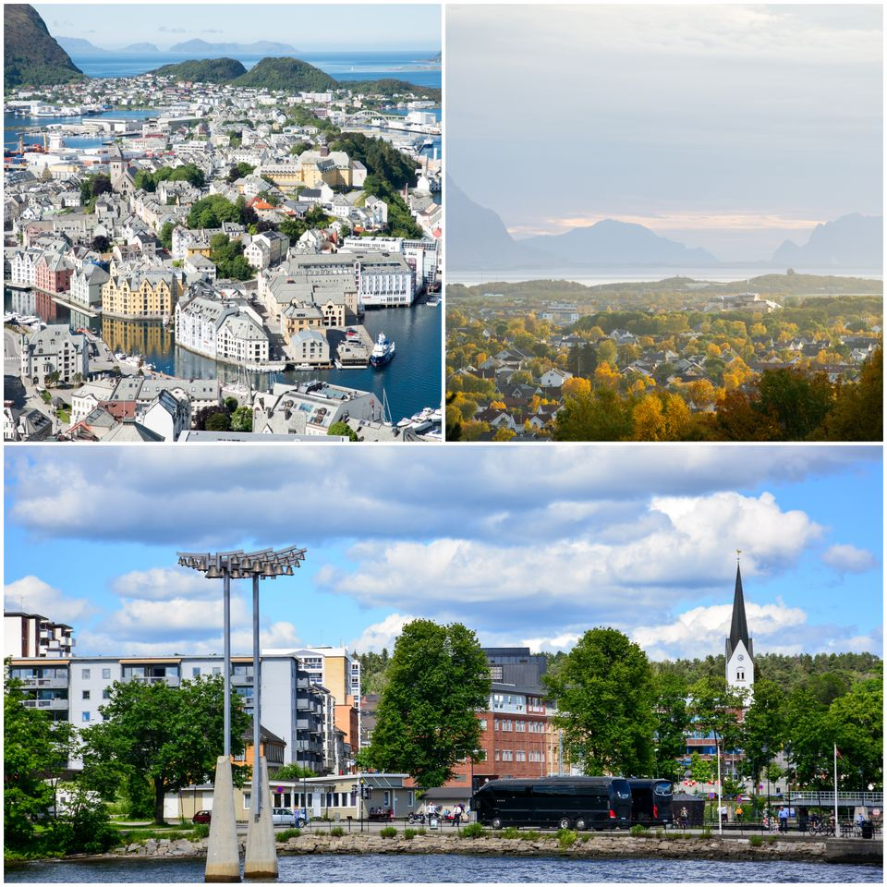
In Front - municipal network for climate adaptation
13 urban municipalities from all counties in the country. Bergen, Bodø, Bærum, Fredrikstad, Hamar, Kristiansand, Oslo, Porsgrunn, Skien, Stavanger, Trondheim, Tromsø, Ålesund.
Norwegian Environment Agency as the coordinator (NB! Binding agreements between NVE and municipality)
Pictures of Ålesund, Bodø og Hamar ( Foto: Lars Svensson (Mostphotos) Frederick Hornung (Mostphotos) og andreyspb21 (Shutterstock / NTB)..
Notes:
The climate adaptation network "In front" consists of 13 urban municipalities from all counties in the country. Bergen, Bodø, Bærum, Fredrikstad, Hamar, Kristiansand, Oslo, Porsgrunn, Skien, Stavanger, Trondheim, Tromsø, Ålesund. The network is coordinated by the Norwegian Environment Agency. Municipalities 'participation in the network and the cooperation between the municipalities and the Norwegian Environment Agency are regulated through mutually binding agreements of five years' duration.
The Network contributes to the further development of climate adaptation work in Norway by being an arena for knowledge development and skills development. The goal is for good examples and experiences from the network municipalities to contribute to strengthening climate adaptation work in a broad range of Norwegian municipalities.

Slide 26
In Front - municipal network for climate adaptation
Goals
Recommendations
Knowledge development and competence development in the municipalities that participate in the network;
The network municipalities will work together to carry out projects related to selected topics or issues within climate adaptation (expl.):
  Green roofs
  Preservation of cultural monuments in changing climate conditions
Development of good examples / best practice is a learning resource for other municipalities
Input to the national climate adaptation work (and the other way around)
is important
Notes:
Experiences and documentation from the network municipalities' work, both results / methodology from projects and the municipalities' work in climate adaptation in general, are systematized and done available to other municipalities and other actors
Involvement of and input from national sector authorities is of great value to the network, related to the development and implementation of projects in particular, and for the local climate adaptation work in general. Similarly, input from the municipalities is important in the development of climate adaptation work nationally, both for the Norwegian Environment Agency in its role as coordinator and for the individual sector. The Norwegian Environment Agency coordinates a climate adaptation group consisting of 15 state agencies / state enterprises, which are central to this the context. The Norwegian Environment Agency facilitates mutual information sharing and dialogue between the network and the directorate group, and for the involvement of relevant directorates in development and implementation of projects

Slide 27
Knowledge for climate planning
Good practices

Slide 28
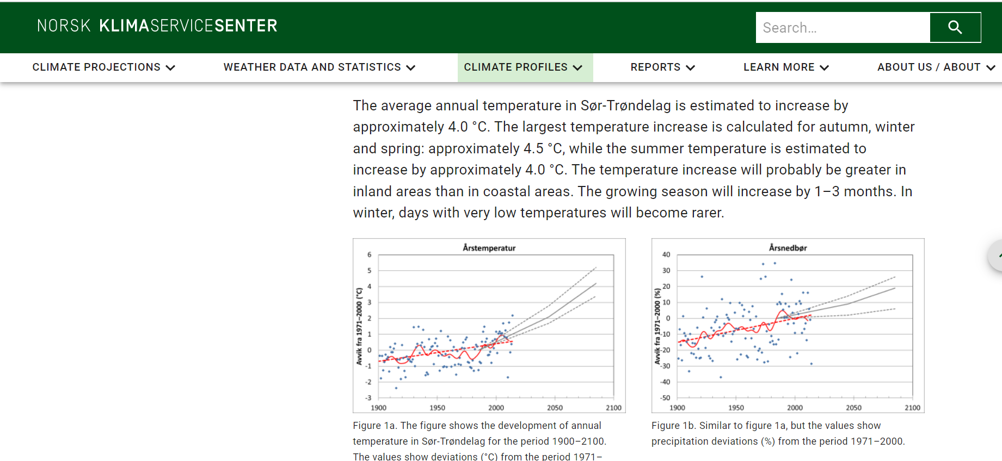
Climate profiles
The climate profile provides an overview of climate-related issues and information on where you can get more detailed information about these.
The climate profiles focus on changes from today's climate (1971–2000) to the end of the century (2071–2100) and describe expected climate changes with high greenhouse gas emissions
Notes:
The climate profile can be used as a knowledge base for climate adaptation in various ways, for example for dimensioning, as a knowledge base in municipal plans, and in ROS analyses. If a matter requires detailed knowledge at local level in order to fulfill the municipality's work, more local information must be collected than the climate profile provides

Slide 29

KlimaReg project – involvement of the private research institute
Led by by the Norwegian Institute for Sustainability Research (NORSUS) for Østfold County Municipality v / Tyra Risnes
A research project financed by Oslofjord Research Fund for strengthening the data and methodology and improving the tools used in Norwegian municipal and regional Climate and Energy Planning
The main goals of the project, which lasted over 3 years (2013 - 2015) were:
  to help municipalities, county municipalities and companies gain access to methods and tools that were based on locally based data and assumptions
  to increase the value and use of databases with energy and climate information and further development of data basis for and application of Local Energy Assessments (LEU)
Notes:
The network model of ensuring an appropriate level of expertise in the activities carried out by the authorities also includes cooperation and the use of the knowledge resources of research entities. An example of such action is the project KlimaReg . The KlimaReg – a research project financed by Oslofjord Research Fund for strengthening the data and methodology and improving the tools used in Norwegian municipal and regional Climate

Slide 30
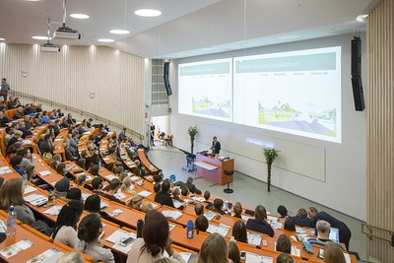
Academic days on climate adaptation in Hedmark
Interdisciplinary lectures on surface water and climate change
Program:
Competence development
(2 days)
Group work (1 day)
Dissemination
(1 day)
Each municipality brought their own case to be solved
Photo: Trond Sverre Kristiansen
Notes:
4 municipalities participated in courses with interdisciplinary expertise and a real case from their own municipality. All cases was based on an existing or new area plan in the municipality. Between sessions the municipalities worked with their cases and used the competence they learned in the course for this.
Program (sessions were 1-2 months apart) covered:
Competence development 2 days
Group work (one day)
Dissemination ( one day)

Slide 31
Academic days on climate adaptation in Hedmark
Knowledge building project
Method:
Location: Hedmark
Project: interdisciplinary lectures on surface water and climate change offer in terms of opportunities and limitations, the municipality's responsibilities connected various instruments available and possible solutions
Target group: 4 municipalities, county governor, county municipality and NVE
Each municipality participated in courses with interdisciplinary expertise and a real case from their own municipality.
All cases was based on an existing or new area plan in the municipality.
Program (sessions were 1-2 months apart)
  Competence development 2 days
  Group work (one day)
  Dissemination ( one day)

Slide 32
Competences for climate
Good practices

Slide 33

Funding scheme for competence development by Miljødirektoratet
Grants for measures which:
Type of the project supported:
contribute to raising knowledge about how climate change affects the municipality's and county municipalities' areas of responsibility or makes the municipalities better equipped to meet climate change;
provide knowledge about climate adaptation that can contribute to the preparation of municipal or regional plans or the exercise of authority;
provide knowledge and experience that contributes to strengthening the internal climate adaptation competence in the municipality or county municipality.
projects / studies;
projects/networks connecting different actors (including the business community);
knowledge and competence development (consulting assistance, free purchase of internal resources, travel costs, conferences / meetings, courses and guidance)
Notes:
The assessment of applications takes into account:
- representation of different areas of society, different parts of the country and geographical challenges;
- use of national guidelines and guidelines as a basis in the work when implementing the measures (where this is relevant).
In order to contribute to knowledge and experience benefiting more municipalities, the following points are also emphasized:
Projects that are part of a collaboration between municipalities or between municipality (s) / county municipality.
The transfer value of the projects between municipalities, and to the regional and national level.
Projects that lead with the development of new knowledge and / or tools

Slide 34
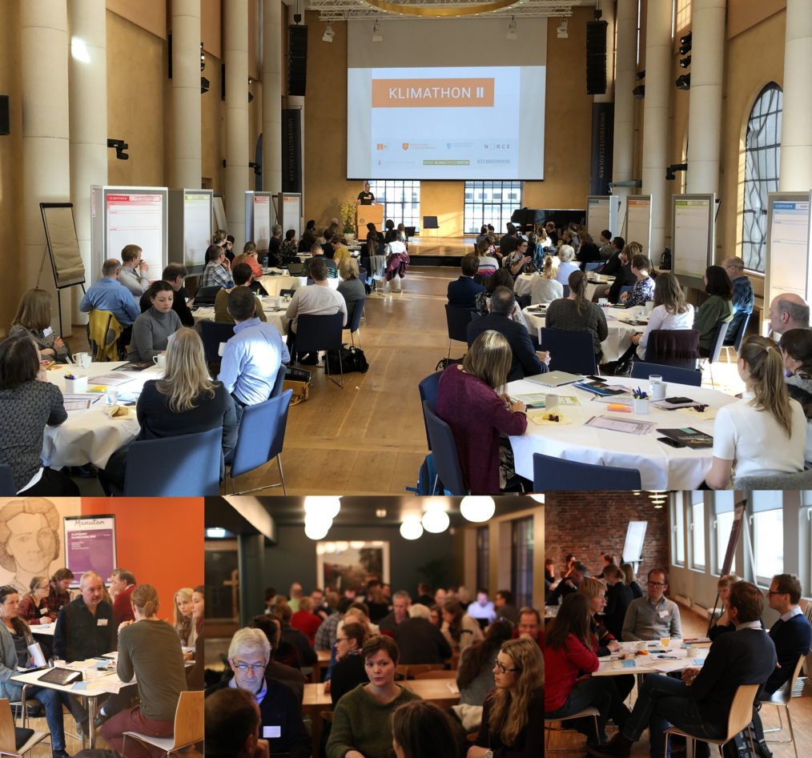

IT inspired methodology
Led by UiB, but organized across Norway
First events were organized in 2018 (also online during the pandemic)
Arena for learning, problem solving and competence development across disciplines
Notes:
The climate marathon was held in 2018 and 2019, both times in Bergen. Klimathon 2020 was an online event

Slide 35
Bergen. IT inspired methodology
Assignments/problem areas
Recommendations
Criteria for climate risk in municipal planning processes
How to get climate risk / transition risk into county municipalities and municipal planning processes?
Climate adaptation in spatial planning
Toolbox for sustainable climate risk planning
Strategy for managing climate risk in Larum municipality
Climate risk and acceptance in a western
Each team is interdisciplinary (allocated across disciplines and sectors before the event to use its potential best )
No competition (as this is not a relevant aspect)
Assignment predesign in experts committee
Informal facilitator in the group
Led by: Center for Climate and Energy Change (CET)
Notes:
The working methodology is experimental and exploratory and is clearly inspired by the IT industry's "hackathons". Participants are encouraged to use their own experiences, public resources and insights from research in the climate fie
Other cities also
The working methodology is experimental and exploratory and is clearly inspired by the IT industry's "hackathons". Participants are encouraged to use their own experiences, public resources and insights from research in the climate field. According to the organizers Klimathon shall be seen as an attempt to establish a kind of organizational infrastructure for reflection, perspective development and competence development, where the actors involved will in practice learn from each other. Efficient and collaborative planning for climate adaptation requires following the relevant guidelines, considering local factors (as landscape, land-use, public opinion, and economics), knowledge of the past and forecasting its present and future impact on the community.

Slide 36

Be smart politician (… and be aware of the climate change)
Knowledge development project
Course content
Location: Vestfold
Seminar for local politicians
Part 1: Raising awareness of legal / physical topics
  Legal framework for climate-related hazard assessment according to the Planning and Building Act
  Surface water management and drainage capacity (preliminary §24a)
  Management of flood risk in watercourses, especially small watercourses (Water Resources Act §6 and Chapter 6)
Part 2: Experiences of Trondheim municipality work on climate adaptation
Notes:
A course developed for local politicians. The purpose of the project was to give local and regional politicians increased knowledge of what is expected climate change, what challenges this entails and how these challenges can be met.
Course content ( 3,5 h)
Part 1: Raising awareness of legal / physical topics
Legal framework for climate-related hazard assessment according to the Planning and Building Act (pbl § 28-1, TEK 10, etc.)
Surface water management and drainage capacity (preliminary §24a)
Management of flood risk in watercourses, especially small watercourses (Water Resources Act §6 and Chapter 6)
Agriculture, health and biodiversity are also a challenge that was pointed out.
Part 2: Experiences of Trondheim municipality work on climate adaptation

Slide 37
Key lessons from Norway
Clear commitment on the local level
Collaboration across the sectors
Climate awareness as integral part of education and raising
Ambitious goals on national level
Participation
Notes:
W ramach podsumowania tego modułu o norweskiej perspektyw na politykę klimatyczną chciałabym zwrócić uwagę na następujące punkty:
ambitna cele zdefiniowane na poziomie krajowym motywują przedsiębiorstwa organizacje branżowe do tego, żeby w sposób aktywny włączać się do działań związanych z ochroną klimatu, nie wspominając o regulacjach ekonomicznych z jednej strony mogą zachęcać do wyboru niskoemisyjnych działań
o sukcesie norweskiej polityki klimatycznej wydają się decydować wyraźne zobowiązanie podejmowane na tym najniższym , lokalnym poziomie miast i gmin które odpowiedzialne są za wdrażanie planów klimatycznych
tych działań stanowi edukacja klimatyczna obecna wychowaniu młodych Norwegów zarówno tę formalnym jak i nieformalnym jako część edukacji ale też stylu życia i przekazywanych wartości
bardzo charakterystycznym rysem norweskiej polityki jest realizacja i jej założeń parciu o współpracę poziomami między różnymi sektorami. znakomita większość przedsięwzięć z zakresu ochrony klimatu realizowana jest przez konsorcja wchodzą instytucje publiczne firmy prywatneI oraz instytucje badawcze
ostatnim zaś elementem na którym chciałabym zwrócić uwagę jest partycypacyjna podejście do planowania i realizacji działań z ochrony z zakresu ochrony klimatu, włączanie mieszkańców w proces decyzyjny, Co wymaga zaangażowanie po obu stronach

Slide 38

Working together globally for local economic and social development.
www.id-norway.com
post@id-norway.com
fb.com/id-norway

Slide 39
Working together globally for local economic and social development.
www.id-norway.com
post@id-norway.com
fb.com/id-norway

